Slide 1
语音识别与合成 · 课程大作业
Voice Guard：语音隐私的主动防御
复现 IJCAI 2023《Voice Guard》时域对抗扰动 + 心理声学掩蔽 · 并探索真实信道下的失效与改进
时域扰动 ⏱ 心理声学掩蔽 👂 多维判定 🧪
组员：成员 A（算法与实验） 成员 B（工程与部署）
选题 A036 / Audio / 音频主动防御 · 验收 2025-12-22
github.com/Abyss-sword/Voice-Guard

Slide 2
BACKGROUND
背景与问题：为什么要主动防御？
零样本语音转换（AdaIN-VC / VQMIVC）：任意内容 + 目标声纹 → 逼真伪造语音
→ 电信诈骗与声纹伪造。被动检测只能事后止损 → 论文主张发布前注入不可感知扰动的主动防御。
已有方法的缺陷
本文的应对
我们的复现目标
Attack-VC（SLT'21）在 mel 频域加扰动：
· 需经声码器上采样回波形，跨域损耗稀释扰动
· 评价只看身份变化，不看质量与内容 → 伪防御
① 扰动推进到时域（免跨域损耗），为此重写可微 mel 提取器 H
② 首次引入心理声学掩蔽（θx 阈下噪声，人耳不可闻）
③ 标准化三维判定：身份 + 自然度 + 内容
完整复现核心方法（Eq.3/7/8、Alg.1）
搭起可运行系统（Gradio + 华为云）
抽样实验验证 + 真实信道加分项探索
Voice Guard 复现 · IJCAI 2023 · 选题 A036
02

Slide 3
METHOD
核心方法：时域扰动 × 心理声学掩蔽 × 两阶段
攻击公式（Eq.3/7）
两阶段 + c 二分（Algorithm 1）
δ = 2ε · tanh(w)
时域扰动，幅值 ≤ 2ε
阶段 1 · 3000 步
纯 L_vc 求「强」：先把身份翻转做出来
阶段 2 · 1500 步
加 c·L_θ 求「隐」：c 成功×2 / 失败折半，最多 8 轮
我们的验证：ε=0.01 时 loss_th 1500 步收敛到 ~5 dB（噪声真正藏进阈下）
L_vc = MSE(Es∘H(x+δ), Es(ŷ)) − 0.1·MSE(Es∘H(x+δ), Es(x))
移向 least-likely 说话人 ŷ，同时远离自己
L_θ = mean(ReLU(PSD_δ − θx))
噪声压在掩蔽阈值 θx 之下（hinge）
L = L_vc + c · L_θ
c 由二分搜索控制（Alg.1，≤8 轮）
判定（Eq.9-11）：
F_imp：被保护音频仍被识别为 X 且 MOS≥3、ASR≥10%；
F_str：被保护后经 VC 转换不再被识别为 X（或质量/内容崩坏）；
F_d = F_imp ∧ F_str 才算防御成功。
Voice Guard 复现 · IJCAI 2023 · 选题 A036
03

Slide 4
ENGINEERING
复现工程：从残缺开源到可运行系统
官方发布 | 本仓库的处理
仅 3 个文件，缺 Transform / asr_model | 补全扰动 PSD 与 ASR 模块并忠实转录
VC 权重在 Google Drive（不可达） | 官方 AdaIN-VC 权重（NTU 直链，可核验）
评估 GE2E 未开源 | 独立 ECAPA（主口径）+ Es 线性探头（val 94.5%）
48kHz VCTK | 22kHz 镜像（hf-mirror）
关键验证
· 可微 H 与官方预处理逐点误差 ≤1e-4（float32）
· θx / Transform 同 96dB 尺度归一化（测试全过）
· 双注册库：攻击用 Es / 评估用 ECAPA
· 权重/数据/依赖全链 curl 断点续传（受限网络可复现）
· 系统：pipeline 服务 + Gradio 前端（中英双语/昼夜双模）+ Docker + 华为云手册
Voice Guard 复现 · IJCAI 2023 · 选题 A036
04

Slide 5
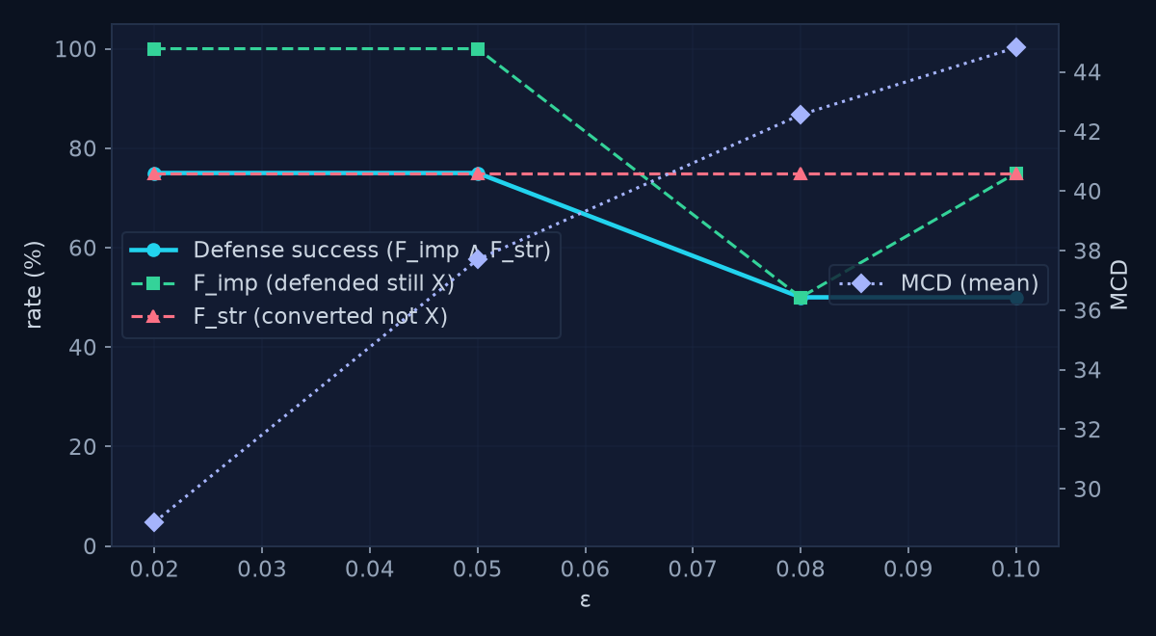
RESULTS
实验结果：核心主张完整复现
方法（ε=0.05，筛选后） | 防御率
频域 emb | 0%
频域 fb | 25%
频域 e2e | 0%
时域 vg-nop（消融） | 75%
**VG（时域+掩蔽） | **75%
ε 权衡曲线（左，筛选后）：
0.02→75% · 0.05→75% · 0.08→50% · 0.10→50%；低 ε 平台受「顽固句」限制（F_str），高 ε 由 F_imp 退化主导 —— 最优工作点 ε≈0.05。
频域基线筛选后几乎全失败（emb 0/4、e2e 0/4、fb 1/4）；MCD 频域 ~3 vs 时域 ~35–44。
Voice Guard 复现 · IJCAI 2023 · 选题 A036
05

Slide 6
BONUS
加分项：真实信道下的失效模式与 EOT 改进
信道 | VG | VG+EOT
none | 60% | 40%
mp3-128k | 80% | 60%
mp3-32k | 60% | 60%
aac-64k | 40% | 40%
G.711 | 60% | **20%
8kHz | 60% | **20%
三个发现（控制变量，6 信道 × 5 句）
① mp3/aac 几乎不影响防御
转换相似度 ~0.107 不变——有损编码没有「抹掉」扰动
② 8k/G.711 双向分化
部分句子攻击被削弱（sim 0.071→0.168），部分反而更不像 X
③ 真正薄弱环是 F_imp
8k 使被保护音频自身相似度降 0.16（0.447→0.284）
EOT 负面结果：
攻击侧信道稳健训练让防御全面变差（机理：强化攻击 → 伤及 F_imp）；正确方向 = 防御侧 min_δ [攻击项+掩蔽项+F_imp-信道项]
Voice Guard 复现 · IJCAI 2023 · 选题 A036
06

Slide 7
SUMMARY
总结与展望
已完成
局限（如实声明）
展望
完整复现（H 对齐 1e-4 / θx / 两阶段）
核心主张复现：时域 75% ≫ 频域 25%
ε 权衡曲线 + 双区间机理
信道分析 + EOT 受控负面结果
未训练（资源不计入难度）
抽样规模小于论文；单句 2–4s 需 20–60min
AdaIN-VC+GL 质量上限 → F_str 质量维恒真
评估 ASV 域差异影响绝对值（趋势可复现）
防御侧信道稳健损失（F_imp-信道项）
黑盒迁移（VQMIVC）验证
多信道联合稳健 + 实时化
致谢：IJCAI 2023 论文作者的开源工作；官方 AdaIN-VC 权重；hf-mirror 数据镜像。
Voice Guard 复现 · IJCAI 2023 · 选题 A036
07

Slide 8
TEAM
分工与贡献
成员 A · 算法与实验
成员 B · 工程与部署
可微特征 H 与掩蔽阈 θx、攻击算法（两阶段+c 二分）
ASV 探头（Es 线性分类，val 94.5%）
ε 扫描 / 方法对比 / 消融实验
信道失效分析与 EOT 对照实验
受限网络环境基建（curl wheel 安装方案）
双注册库与评估栈（ECAPA / Whisper / MOSNet）
Gradio 前端（双语/昼夜）与 Docker/华为云部署物料
报告、图表与 PPT
（姓名以最终提交版报告 §6 为准）
Voice Guard 复现 · IJCAI 2023 · 选题 A036
08

